Slide 1
Değişim Teorisi
Dr. Sinem Güravşar Gökçe
İstasyonTEDU
14 Temmuz 2023

Slide 2
İçeridekiler - Dışarıdakiler
Çerçeveleme temel olarak bir karar verme süreci
Her karar verme süreci gibi ayıklama gerektiriyor
Temel amaçlar ve ana omurgayı belirleme süreci
Başlangıç noktası

Slide 3
Değişim Teorisi
İstenilen etkinin yaratılması için ulaşılması gereken hedeflerin ve bu hedeflere ulaşırken değişimin nasıl yaratılacağının birbiriyle ilişkilendirilerek ortaya konulması

Slide 4
Yaratılmak istenen değişim ne?
şu anda olmayıp da yaratılmak istenen pozitif durum
Bu değişimi yaratmak için hangi adımlar atılmalı?
ara değişimler
Bu adımları atmak için hangi şartlar var olmalı?
varsayımlar ve önkoşullar
Adımları atmak için hangi faaliyetler yapılmalı?
faaliyet planlama ve faaliyetleri gruplandırma
Neden o faaliyetler yapılmalı?
nedensellik
Başarı göstergeleri neler?
kilometre taşları ve indikatörler
Değişim Teorisi Theory of Change

Slide 5
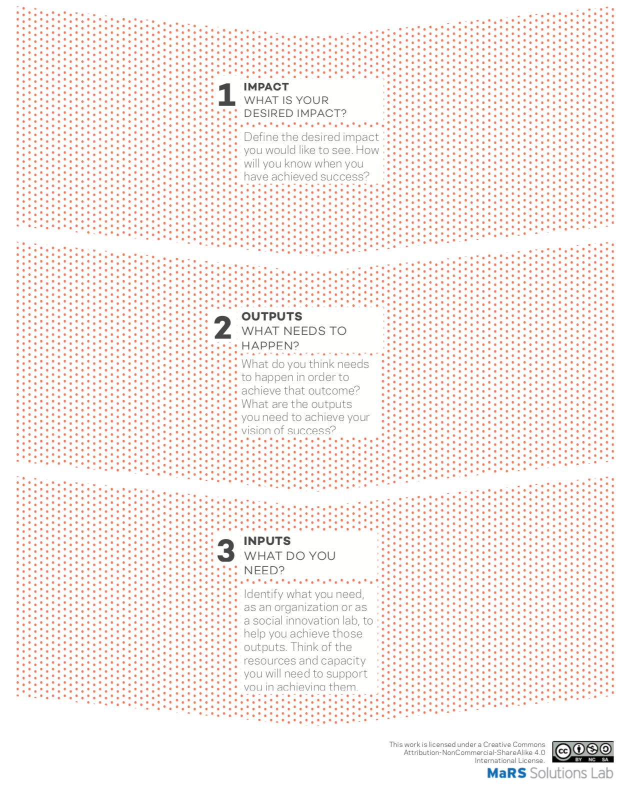
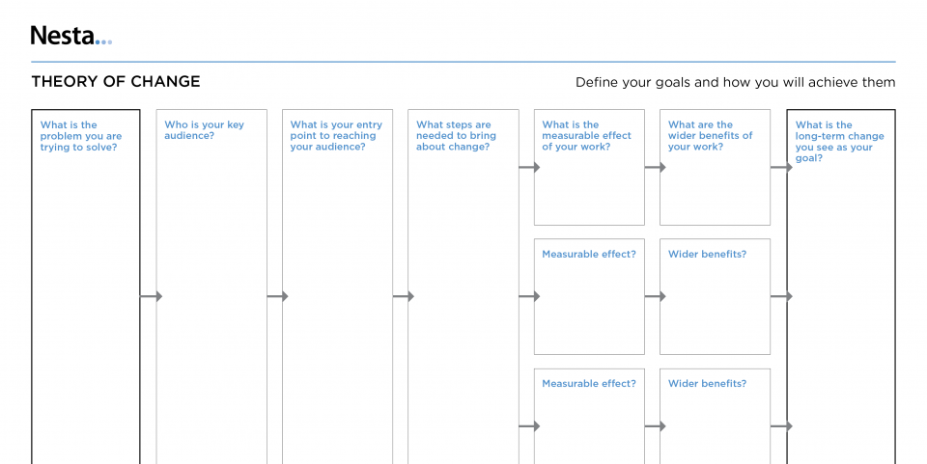
Değişim Teorisi

Slide 6
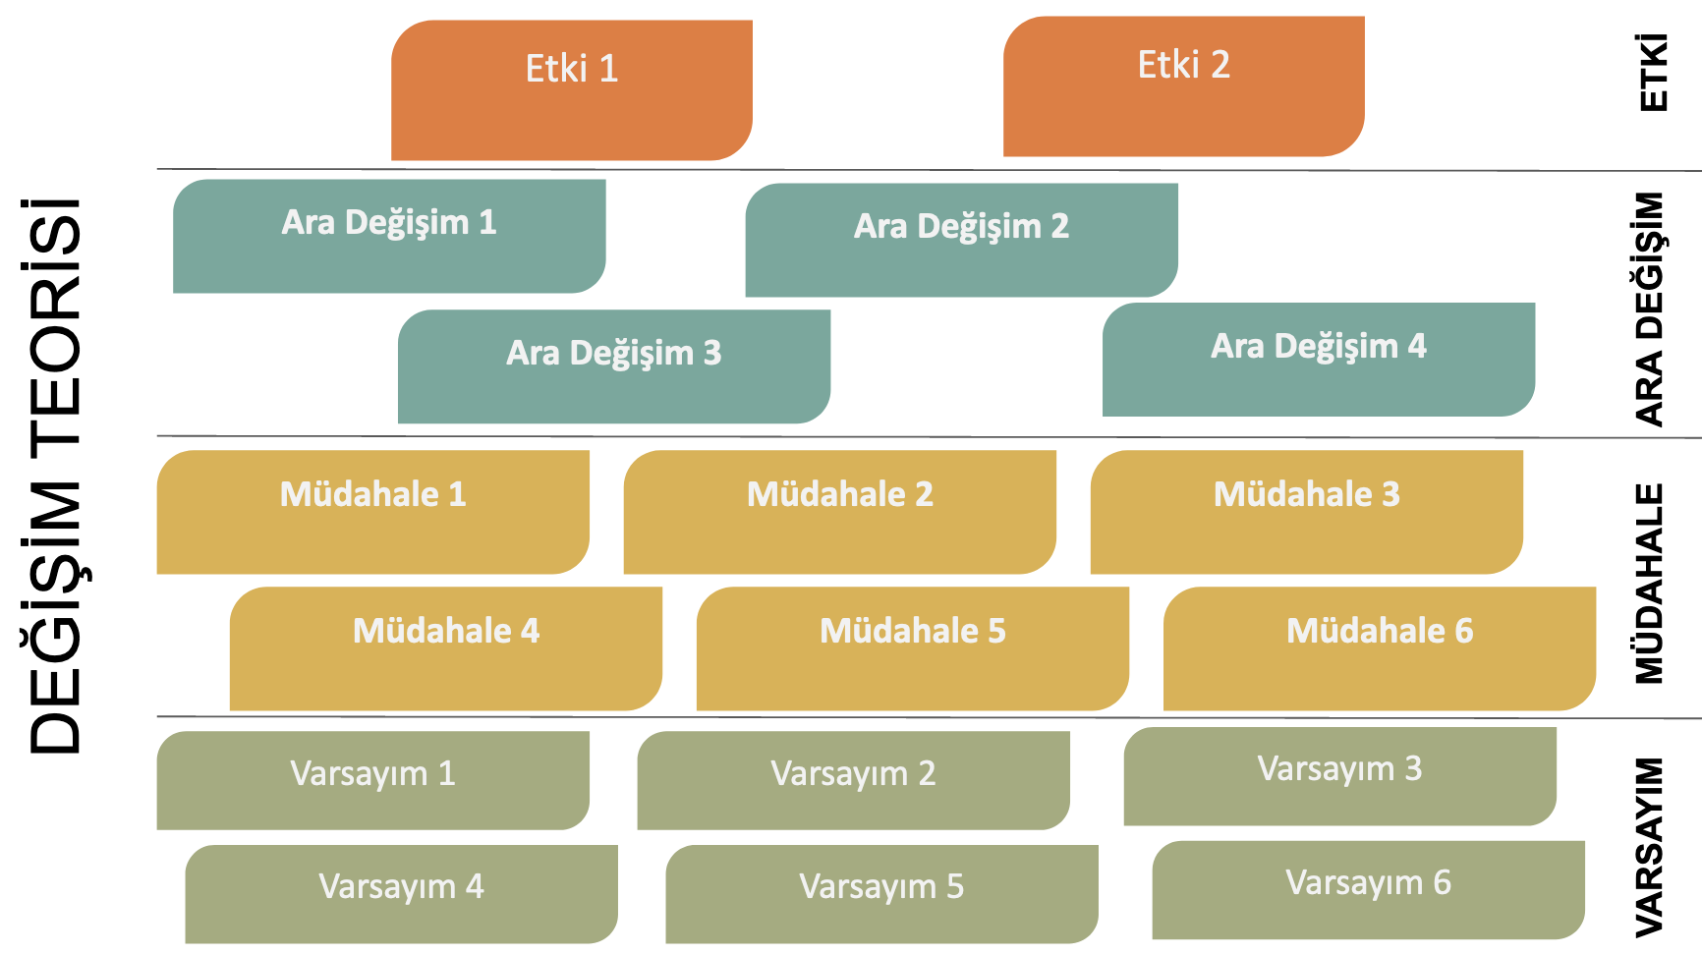
Değişim Teorisi

Slide 7
Değişim Teorisi
Örnek Vaka
Sorun
Çözüm
Yaşlılıkta sosyal izolasyon
Fiziksel ve zihinsel sağlık
doğru beslenme
toplumsal roller
Beraber yemek pişirme
arkadaşlık
yardımlaşma
sağlıklı beslenme
Notes:
Etki odaklılık örneği 1

Slide 8
Yakın mahallelerde yaşayan bir grup yaşlı birey 12 haftalık Beraber Yemek Yapma Oturumlarına Katılıyor
Faaliyetler
Öğren: Eğitimli aşçı ve şeflerden her hafta sağlıklı bir tarif
Pişir: Tarifteki yemek grup tarafından beraber hazırlanıyor
Paylaş: Pişirilenlerin bir kısmı evsizler barınağına gönderiliyor
Beraber Ye: Pişirilenleri beraberce sofraya oturup yiyorlar
Daha sağlıklı olmak için asgari motivasyona sahipler
Yemek yapma becerilerini geliştiriyorlar
Evsizler barınağını yemek göndermek için uygun yer olarak seçiyorlar
Yemek yapma seansları dışında da görüştükleri arkadaşlar ediniyorlar
Varsayımlar
Yemek yapma becerilerinde kayda değer iyileşme görüyorlar
Sağlıklı yemek tariflerini yeterince lezzetli buluyorlar
Ara Değişimler
Daha sağlıklı bir beslenme rejimini benimsiyorlar
Başarı hislerinde artış var
Topluma anlamlı katkı yaptıklarını düşünüyorlar
Daha az yalnız ve sosyal olarak izole hissediyorlar
Yaşlıların fiziksel sağlığında iyileşme var
Etki Hedefleri
Yaşlıların sağlık ve esenlikleri düzelmiş durumda
Kapsayıcı toplum yaşamı

Slide 9
Yaratmak istediğiniz etki ne?
5 dk kendi fikrinizin değişim teoriniz üzerinde çalışma
2 dk 2’li gruplar halinde karşılıklı aktarım - sadece etki önermesi
5 dk partnerinizin değişim teorisi üzerine çalışma
3 dk 2’li gruplar halinde karşılıklı aktarım
birkaç DT paylaşımı

Slide 10
Sonraki Adımlar
20 Temmuz Perşembe, saat 16:00’de “İş Planı Hazırlama” Oturumu
3. Oturum öncesinde okunacaklar
“Değişim Teorisini İncelemek”, Maoz Brown https://imece.com/ssir/degisim-teorisini-incelemek
3. Oturum öncesinde cevap aranacak soru:
Çalışmalarını en çok beğendiğiniz sosyal girişimi belirleyin.
Bu sosyal girişimin değişim teorisinde etki cümlesi ne olurdu?
Bu etkiyi yaratmak için ne tür faaliyetler yürüttüğünü ve bu faaliyetlerden nasıl gelir elde ettiğini araştırın.

